Slide 1
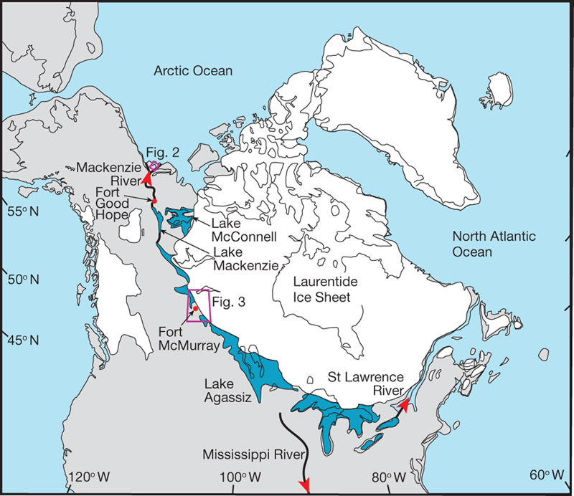
http://www.nature.com/nature/journal/v464/n7289/fig_tab/nature08954_F1.html
Saviez-vous que...
Le Manitoba se trouve au fond d’un ancien lac de glacier. Le lac Agassiz était le plus grand lac glaciaire en Amérique du Nord.
Formé il y a 11 500 ans, le lac Agassiz recouvrait une bonne partie du Manitoba, le nord-ouest de l'Ontario, certaines régions de l'est de la Saskatchewan et du Dakota du Nord, et le nord-ouest du Minnesota.
L'ancien fond du lac et ses sédiments sont aujourd'hui des terres agricoles fertiles.

Slide 3
Sable = Sand
Argile = Clay
Gravier = Gravel
Limon = Silt

Slide 7
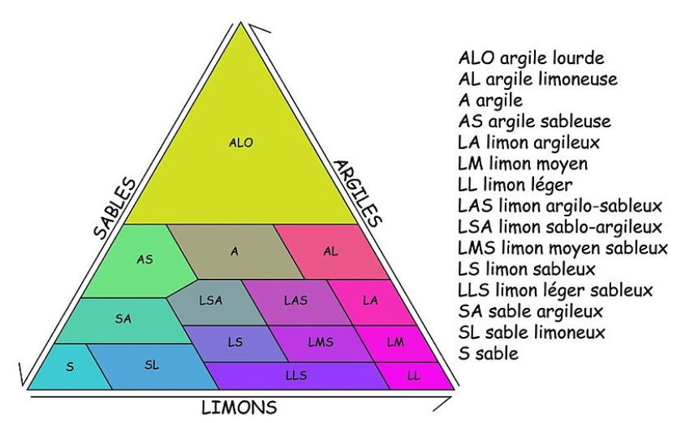

Slide 8
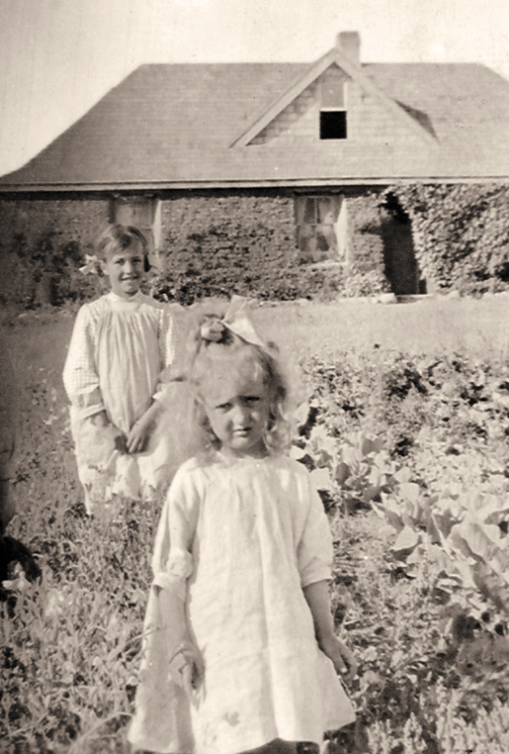
https://legionmagazine.com/en/2010/04/the-last-of-the-soddies

Slide 9
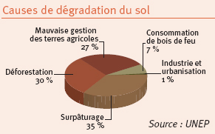

Slide 10
